Slide 1
Министерство природных ресурсов и экологии Российской Федерации ФГБУ «Национальный парк «Нижняя Кама»
www.nkama-park.ru
По страницам Красной книги РТ. Животные
Мы храним природу для вас, сохраните её для себя!

Slide 4
Красная книга РТ
Красная книга Республики Татарстан – это официальный документ, издаваемый в соответствии с законодательством РТ. Эта книга содержит сведения о численности, распространении, и состоянии охраны редких и находящихся под угрозой исчезновения видов животных, растений и грибов, а также о причинах исчезновения и мероприятиях по их сохранению и воспроизведению

Slide 5
Категории редкости видов
0 – вероятно исчезнувшие, нахождение которых на территории РТ не подтверждено в последние 100 лет (беспозвоночные) или 50 лет (позвоночные)
I – находящиеся под угрозой исчезновения, численность которых сократилась до критического уровня, а сохранение их требует осуществления специальных мер
II – неуклонно сокращающие численность, что в недалеком будущем может обусловить угрозу их исчезновения
III – редкие, которые встречаются в небольших количествах и/или на ограниченных территориях
IV – неопределенные по статусу, численность и состояние которых вызывают озабоченность, но недостаток сведений не позволяет отнести их ни к одной из вышеуказанных категорий
V – восстановленные или восстановившиеся, состояние которых под воздействием естественных причин или благодаря принятым мерам не вызывает более опасений, но они ещё не подлежат промысловому использованию, а их популяции нуждаются в постоянном контроле

Slide 6
Млекопитающие

Slide 7
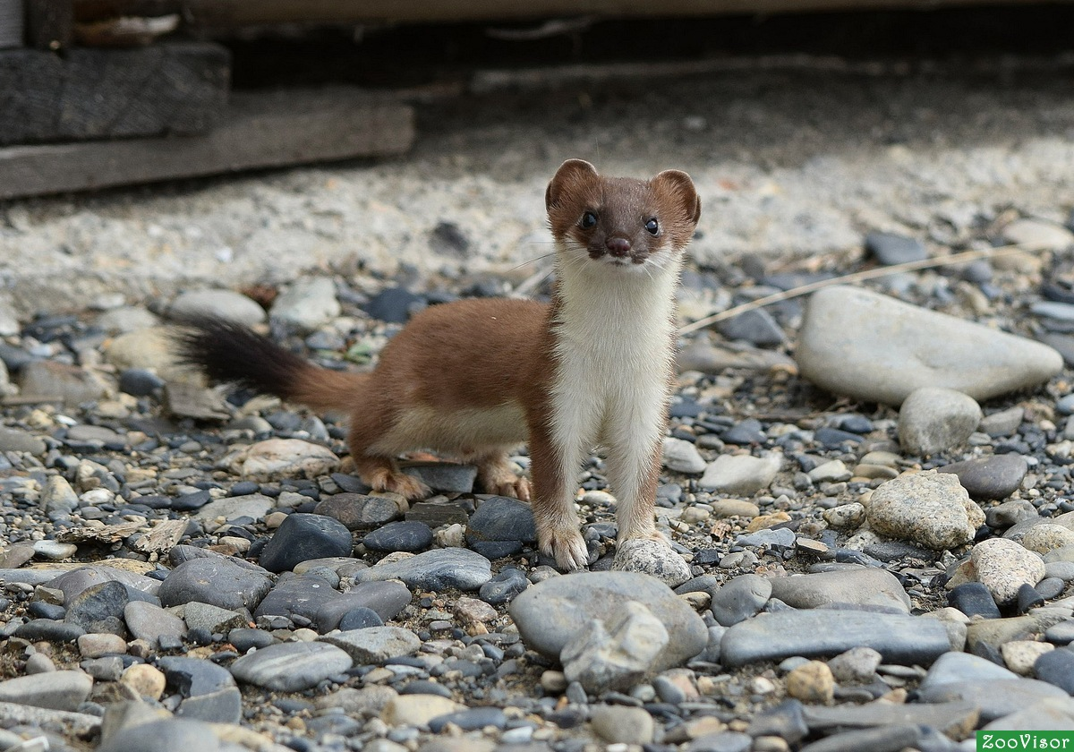
Горностай
Хищное млекопитающие из семейства куньих. Единичные встречи данного зверька на пойменных лугах. Редок. Вид включен в Красную книгу РТ (II категория)

Slide 8
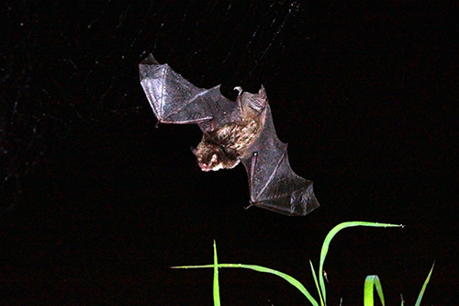
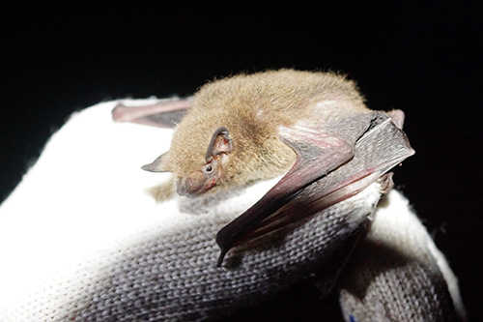
Водяная ночница
Вид евразийских летучих мышей из семейства гладконосые летучие мыши. Ведет ночной образ жизни и предпочитает селится около водоёмов. Ловит ночных насекомых непосредственно над водой – в 5-20 см от её поверхности. Активна сразу после захода солнца. Днем прячется в дуплах деревьев, скворечниках. Обычна. Вид включен в Красную книгу РТ (III категория)

Slide 9
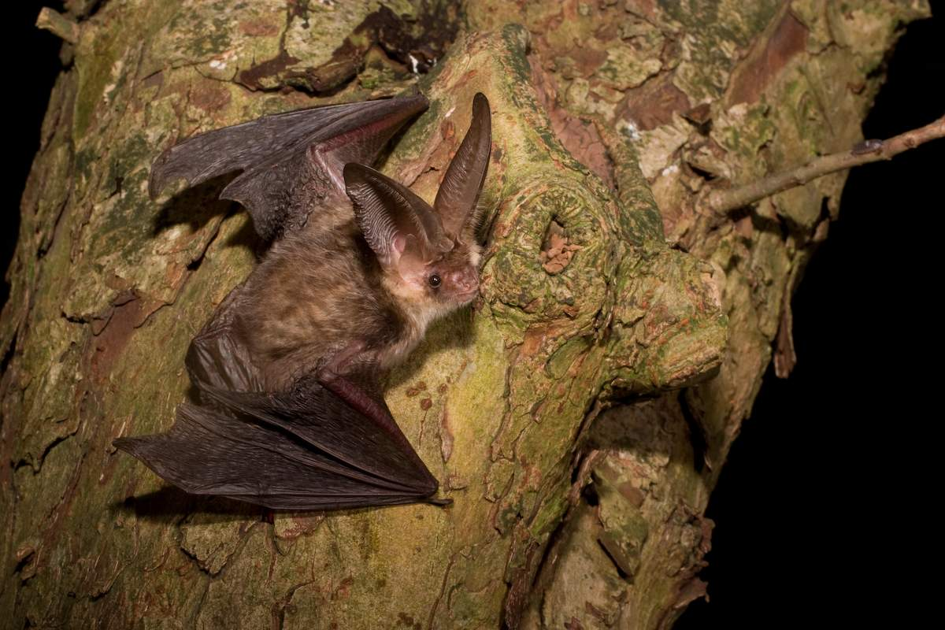
Бурый ушан
Один из видов рода ушанов из семейства обыкновенных летучих мышей. Днем прячется в различных постройках, дуплах. Вылетает кормиться с наступлением темноты. У спящих зверьков уши заложены назад и спрятаны под крылья. Вид включен в Красную книгу РТ (IV категория)

Slide 10
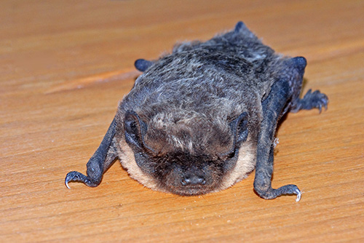
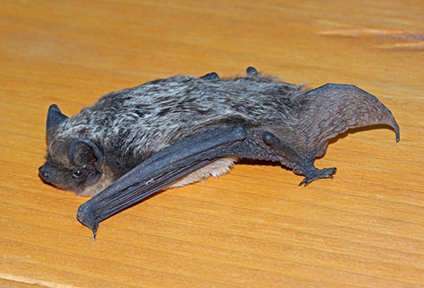
Двухцветный кожан
Летучая мышь среднего размера. Единичные встречи в Танаевском лесу. Вид включен в Красную книгу РТ (IV категория)

Slide 11
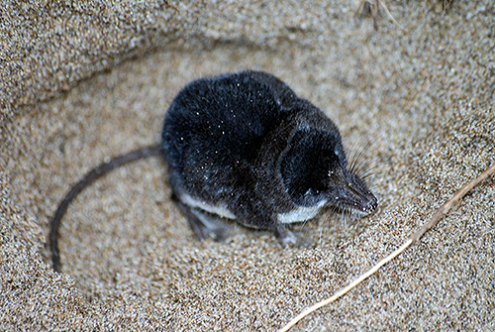
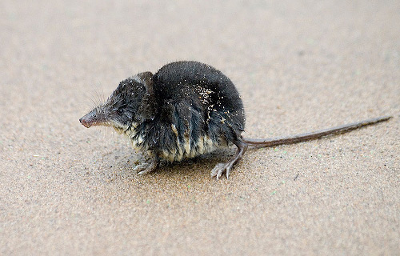
Кутора обыкновенная
Вид млекопитающих рода куторы, крупнейшая землеройка Европы. Единичная находка на берегу р. Кама. Вид включен в Красную книгу РТ (III категория)

Slide 12
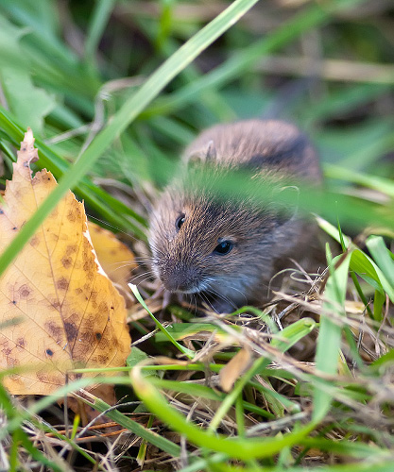
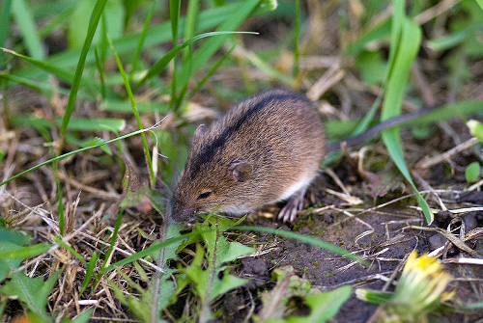
Лесная мышовка
Млекопитающее рода мышовок отряда грызунов. Обитает во всех лесных массивах и облесенных участках пойм крупных рек, но численность её очень низкая. Вид включен в Красную книгу РТ (III категория)

Slide 13
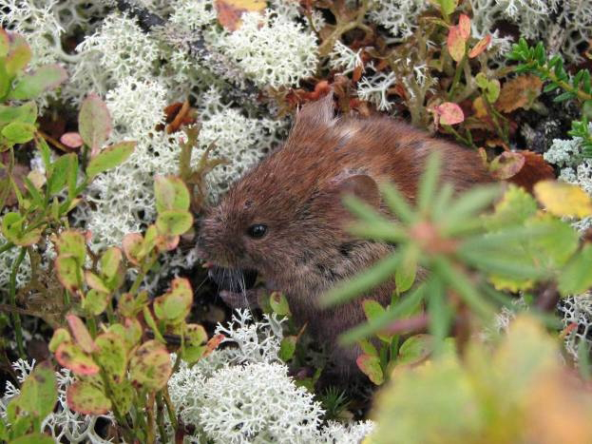
Красная полевка
Вид грызунов из рода лесных полевок. Является таёжным видом. В национальном парке встречается редко в кварталах с большим количеством ели. Вид включен в Красную книгу РТ (II категория)

Slide 14
Земноводные

Slide 15
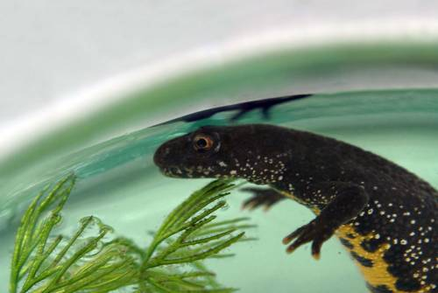
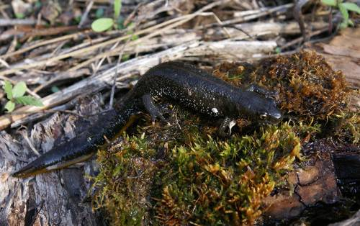
Гребенчатый тритон
Вид тритонов из отряда хвостатых земноводных. Типичный лесной вид. Редок. Вид включен в Красную книгу РТ (II категория)

Slide 16
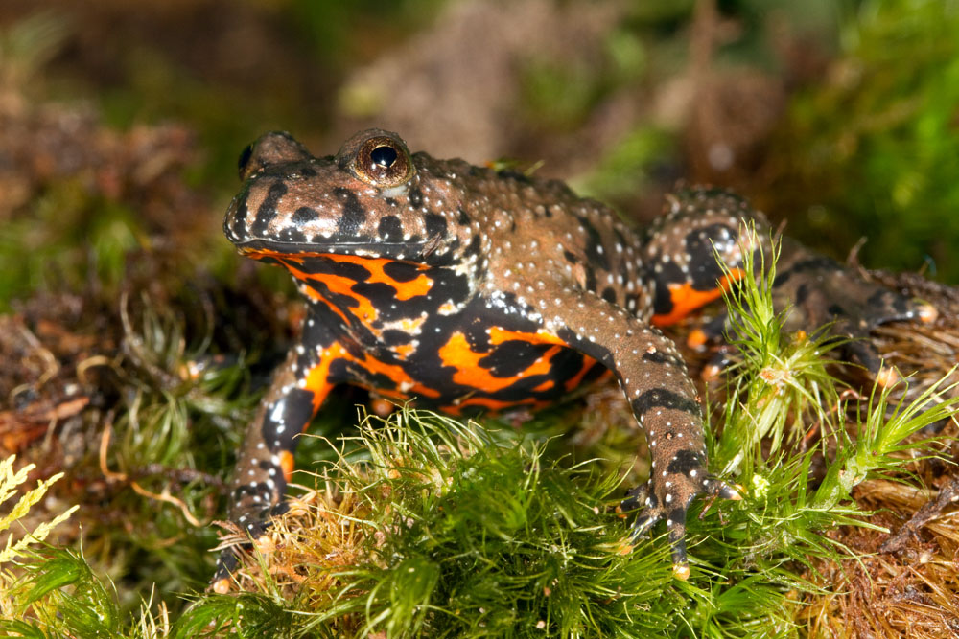
Краснобрюхая жерлянка
Вид бесхвостых земноводных из семейства жерлянок. Населяет зоны степи, лесостепи, широколиственных и смешанных хвойно-широколиственных лесов. Редок (нерегулярные встречи одиночных особей). Вид включен в Красную книгу РТ (II категория)

Slide 17
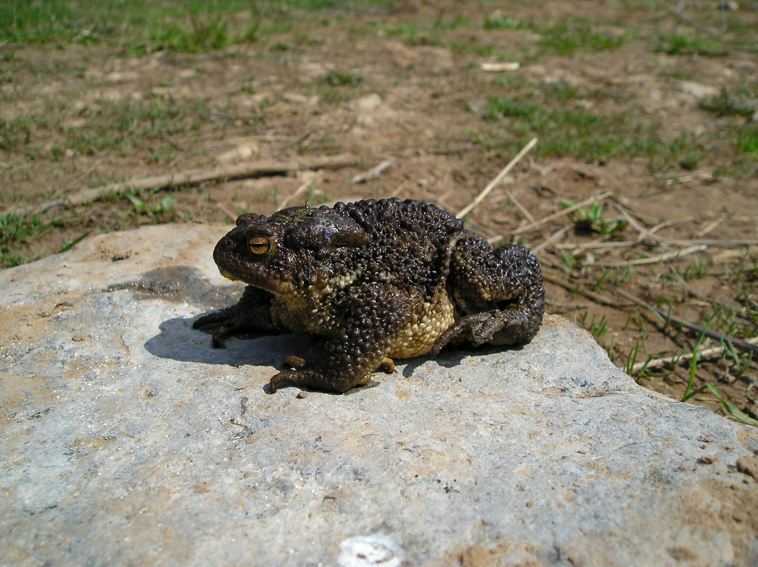
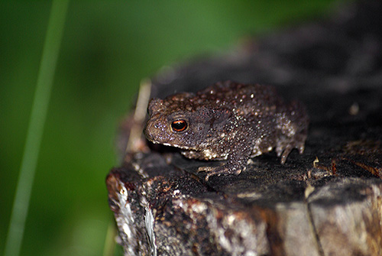
Серая жаба
Земноводное из рода жабы. Малочисленные вид. Активна в сумерках и ночью, питается беспозвоночными и редко – мелкими позвоночными. Вид включен в Красную книгу РТ (III категория)

Slide 18
Пресмыкающиеся

Slide 19
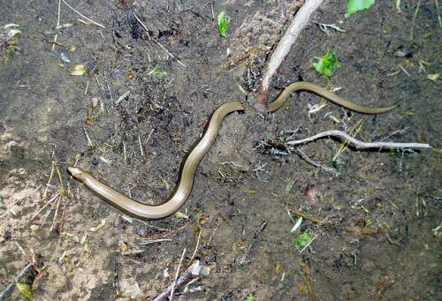
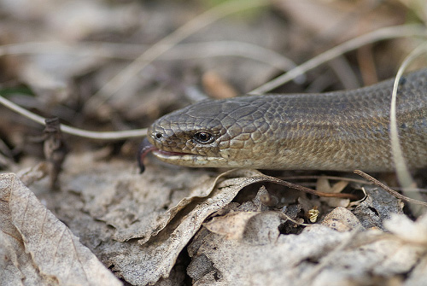
Веретеница ломкая
Ящерица из семейства веретеницевые. Единичные встречи во всех лесных массивах парка. Активны днём, даже в пасмурную погоду. Питаются дождевыми червями, слизнями, гусеницами. Зимуют в норах млекопитающих, в гнилых пнях, возможно, в муравейниках. Вид включен в Красную книгу РТ (III категория)

Slide 20
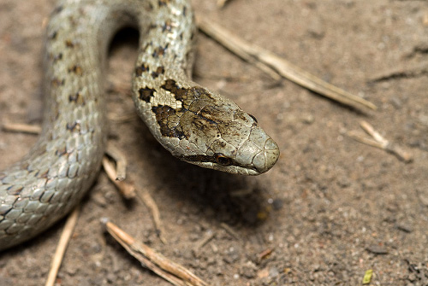
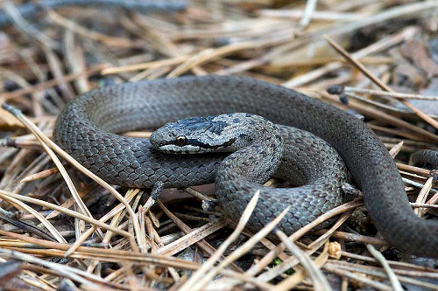
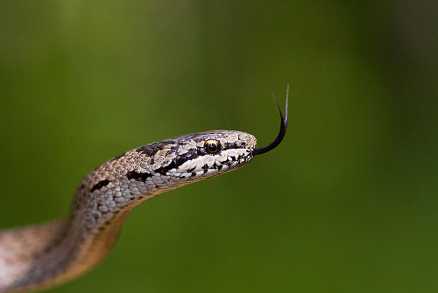
Медянка
Вид неядовитых змей рода медянок семейства ужеобразных. Редок. Предпочитают светлые, хорошо прогреваемые леса, чаще сосновые и приурочены к полянам, вырубкам, обочинам дорог. Активна с мая по октябрь, в дневное время. Вид включен в Красную книгу РТ (II категория)

Slide 21
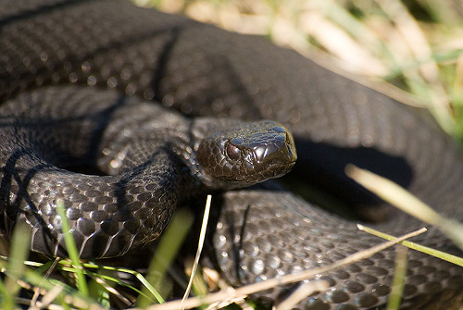
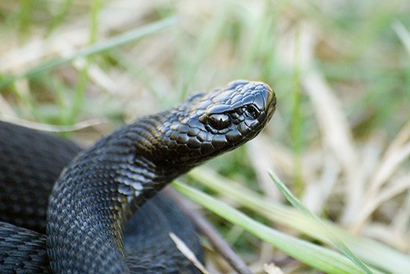
Гадюка обыкновенная
Вид ядовитых змей рода настоящих гадюк семейства гадюковых. Встречаются небольшими колониями, часто единично. Активность зависит от погодных условий. Появляются в начале апреля, исчезают в октябре. Зимуют в пустотах почвы, под корнями деревьев и т.п. Питаются мелкими позвоночными - мышевидными грызунами, землеройками, лягушками, реже - птенцами птиц. Вид включен в Красную книгу РТ (II категория)

Slide 22
Птицы

Slide 23
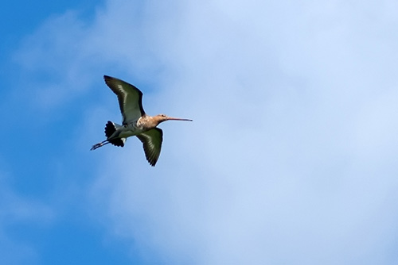
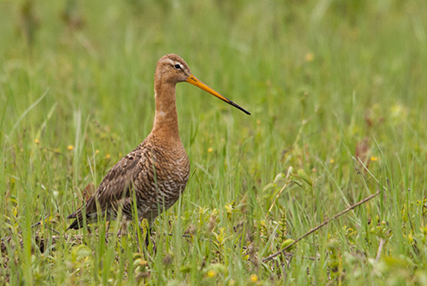
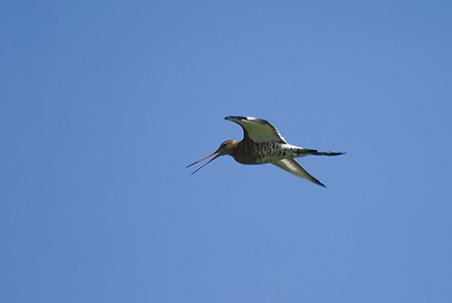
Большой веретенник
Гнездящийся перелётный вид. Встречается с апреля по август. С зимовки прилетает ещё до полного схода снега. Гнездится на сырых лугах по берегам водоёмов без густой высокой растительности. Иногда может гнездиться в полях. Гнезда устраивает на земле, кладка состоит из четырех яиц. Питается насекомыми, моллюсками, червями, а так же растительной пищей - в основном семенами и луковичками. Осенний пролёт заканчивается к концу августа. Зимует в Африке, Юго-Восточной Азии, Австралии. Вид включен в Красную книгу РТ (III категория)

Slide 24
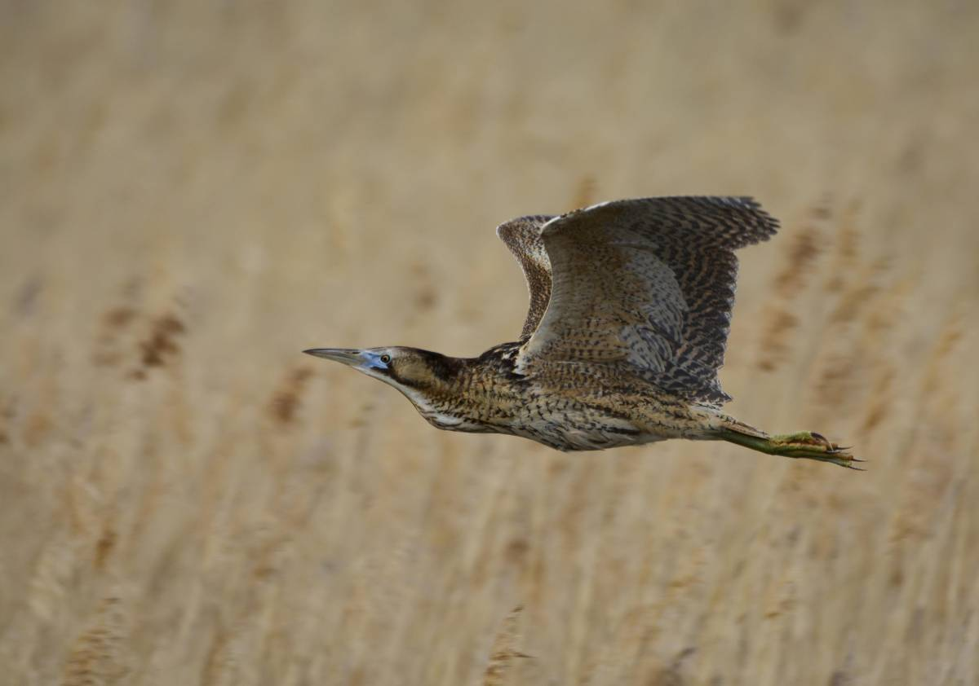
Большая выпь
Гнездящийся перелётный вид. Встречается с апреля по октябрь. Обитает на водоёмах с густыми зарослями тростника, рогоза, осоки. Ведет скрытный образ жизни. При опасности обычно затаивается, вытянув вверх шею, что позволяет сливаться с окружающей обстановкой. Взлетает неуклюже, болтая ногами. Гнёзда устраивает на заломах воздушно-водной растительности. Кладка состоит обычно из 3-5 яиц. Насиживание длится 25-26 дней. Птенцов выкармливает, отрыгивая пищу. Питается водными беспозвоночными, земноводными, рыбой. Кормится на мелководьях, подкарауливая или выискивая добычу. Вид включен в Красную книгу РТ (II категория)

Slide 25
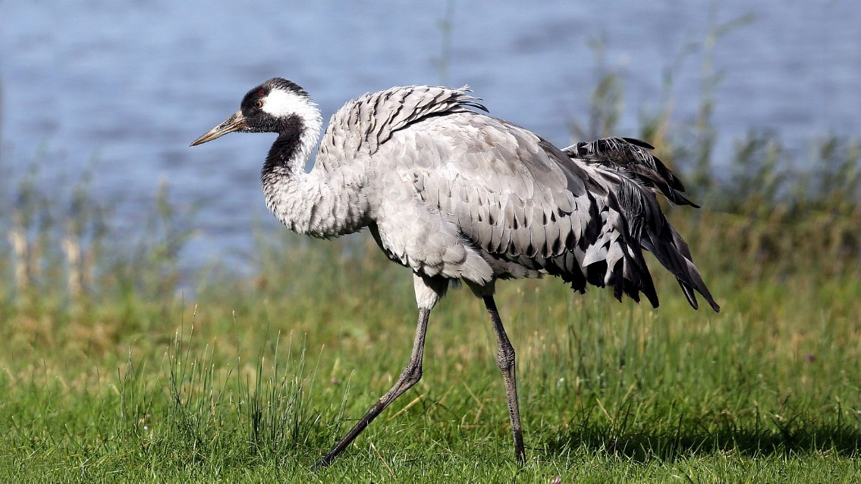
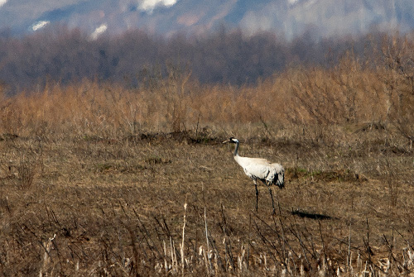
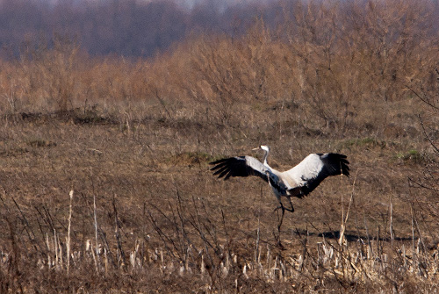
Серый журавль
Перелётный гнездящийся вид. Встречается с середины апреля до конца октября. Гнездится большей частью на заболоченных территориях, которые мало посещаются людьми. Предпочитает лесные болота. Для этого вида характерны брачные танцы; птицы подпрыгивают, машут крыльями, раскланиваются. Гнезда строят на земле. В кладке чаще всего 2 яйца. В рационе преобладает растительная пища: семена диких и культурных растений, корневища, ягоды. Потребляет также насекомых, моллюсков, червей, лягушек, ящериц, грызунов, иногда мелкую рыбу. Вид включен в Красную книгу РТ (II категория)

Slide 26
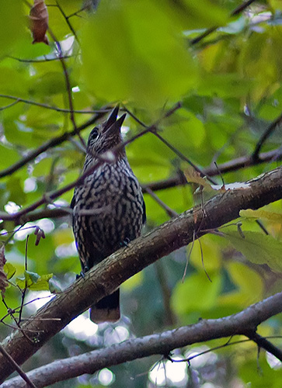
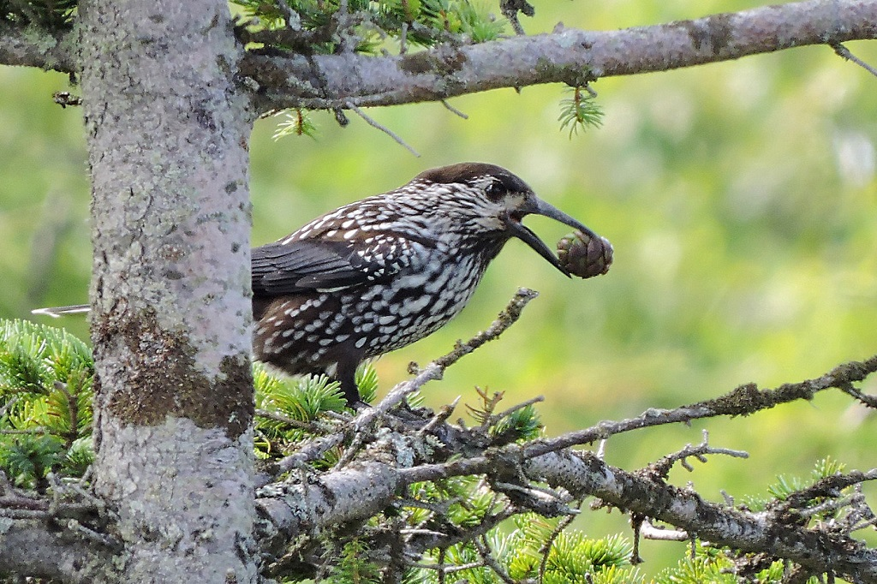
Кедровка
Гнездящийся кочующий вид (подвид). Наиболее излюбленные местообитания - еловые, сосновые, елово -пихтовые леса. Гнезда устраивает на деревьях. В кладке от двух до пяти яиц. В послегнездовое время часто посещают широколиственные насаждения, где в достатке имеются излюбленные корма: орехи лещины, желуди, семена липы и клена, ягоды рябины, шиповника, малины. Поедает также насекомых, моллюсков, иногда мышевидных грызунов, яйца и птенцов других птиц. Запасает корма на зиму, устраивая в углублениях на поверхности земли своеобразные кладовые, большую часть из которых безошибочно находит в зимний период. Эта особенность поведения способствует, в частности, расселению дуба. Вид включен в Красную книгу РТ (III категория)

Slide 27
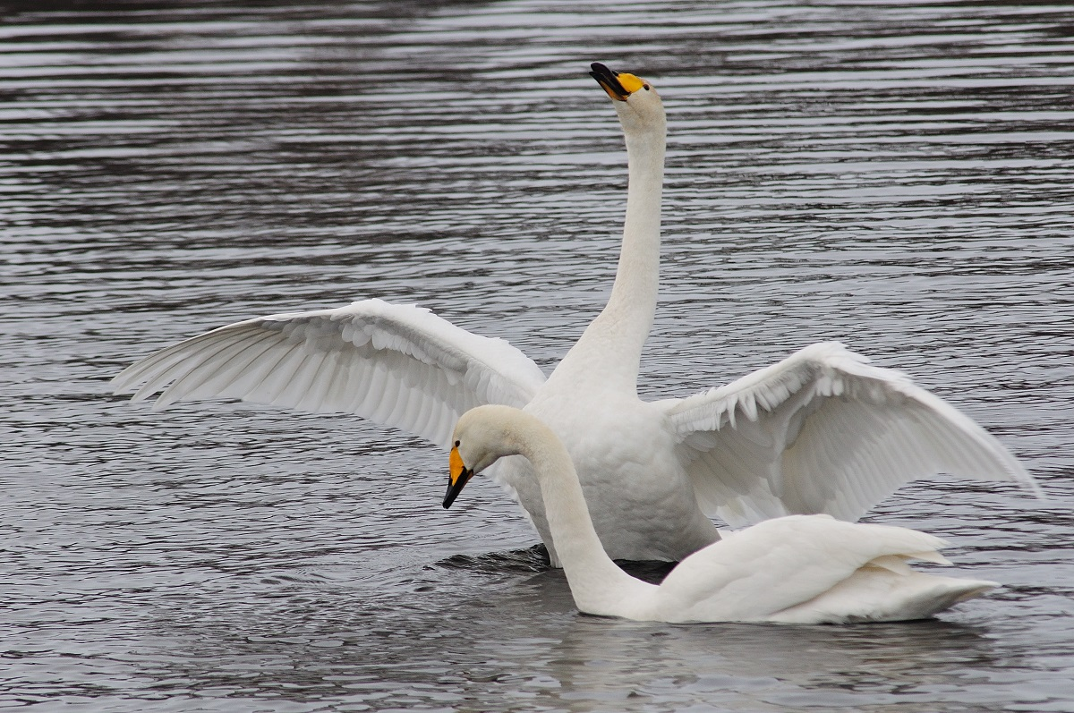
Лебедь-кликун
Перелётный вид. Прилетает в апреле. Гнездится на крупных, окаймлённых воздушно-водной растительностью, озёрах и речных плёсах. Размер кладки варьирует от 2 до 6 яиц. Кормится погружённой водной растительностью. Отлёт происходит в октябре. Вид включен в Красную книгу РТ (II категория)

Slide 28
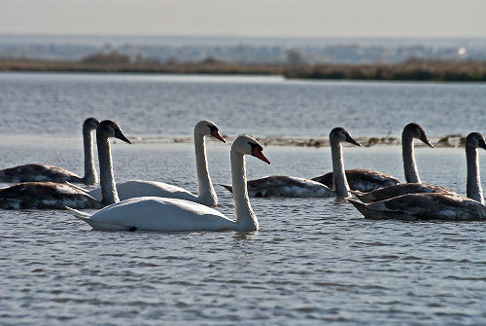
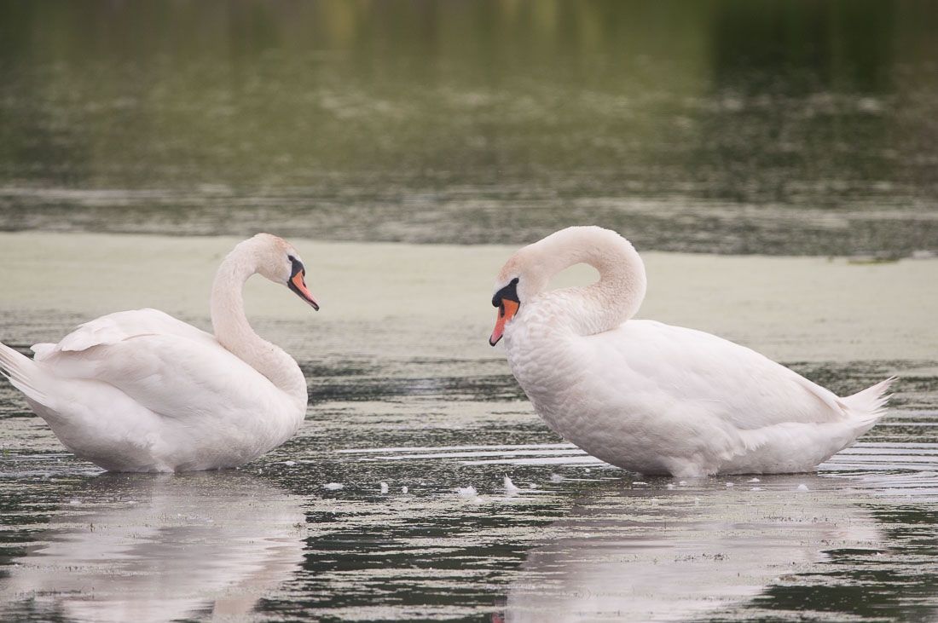
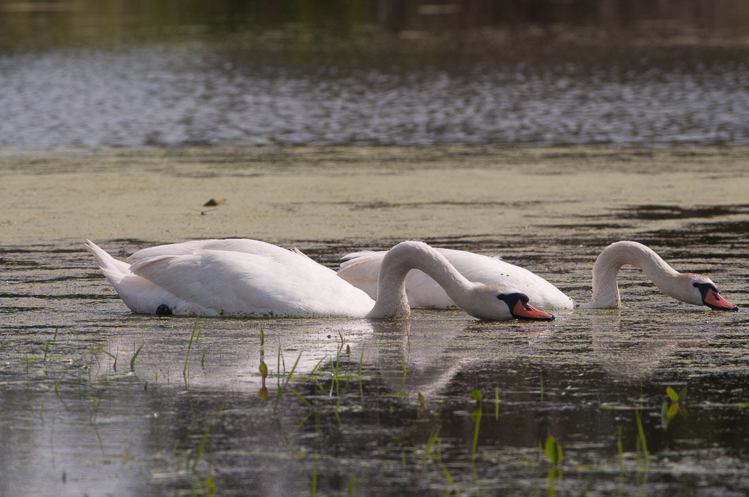
Лебедь-шипун
Гнездящийся перелётный вид. Прилетает в апреле. Гнездится и линяет на больших стоячих водоёмах, зарастающих водной растительностью. К размножению (в РТ) приступает в начале мая. Гнёзда устраивает на заломах тростника. Кладка состоит от 5 до 9 яиц. Отлёт к местам зимовки происходит в середине октября. Кормится погружённой водной растительностью. Вид включен в Красную книгу РТ (V категория)

Slide 29
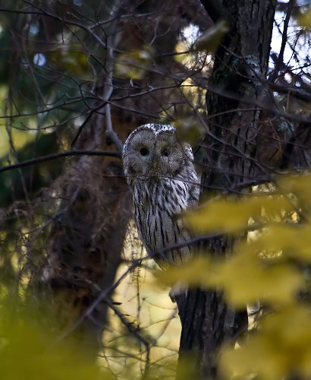
Длиннохвостая неясыть
Всего на территории НП обитает 10 видов сов. Обитает в высокоствольных хвойных и смешанных лесах. Предпочитает опушки, вырубки, моховые болота. Ведёт оседлый образ жизни. К гнездованию приступает достаточно рано: в марте-апреле. Гнездится в дуплах, старых гнёздах других крупных птиц, иногда на земле под корнями упавшего дерева. Самка откладывает 3-4 белых яйца. Самец охраняет свою территорию и, защищая гнездо, может нападать даже на человека. Изредка эта неясыть залетает в населённые пункты, включая крупные города. В Татарстане такие встречи отмечаются регулярно. Основу питания составляют мышевидные грызуны. Охотится ночью, но может добывать пищу и в светлое время суток, особенно в пасмурную погоду. Иногда нападает и на более крупную добычу: зайцев, тетеревов, куропаток. Отмечены случаи охоты на кур. Вид включен в Красную книгу РТ (IV категория)

Slide 30
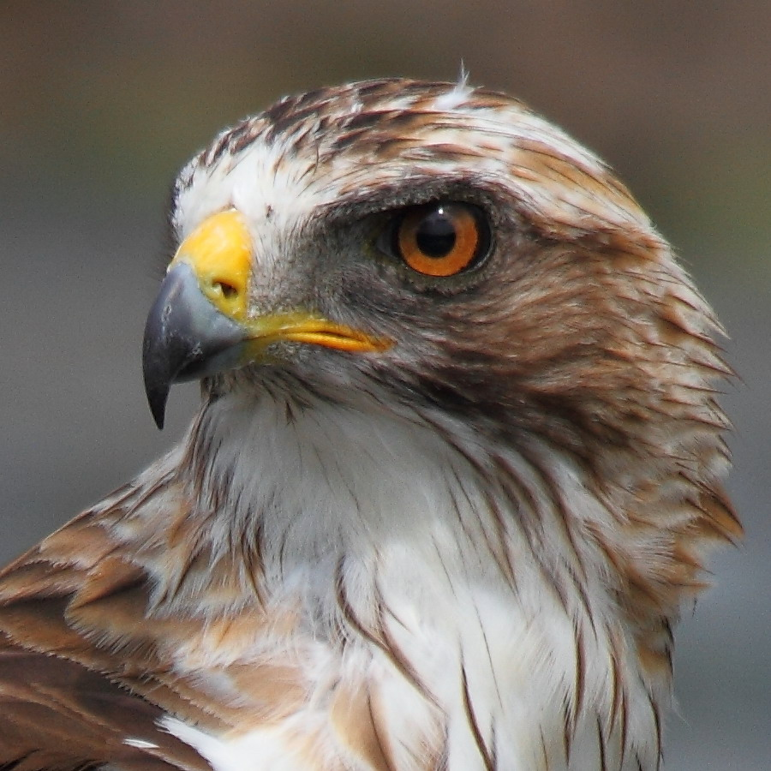
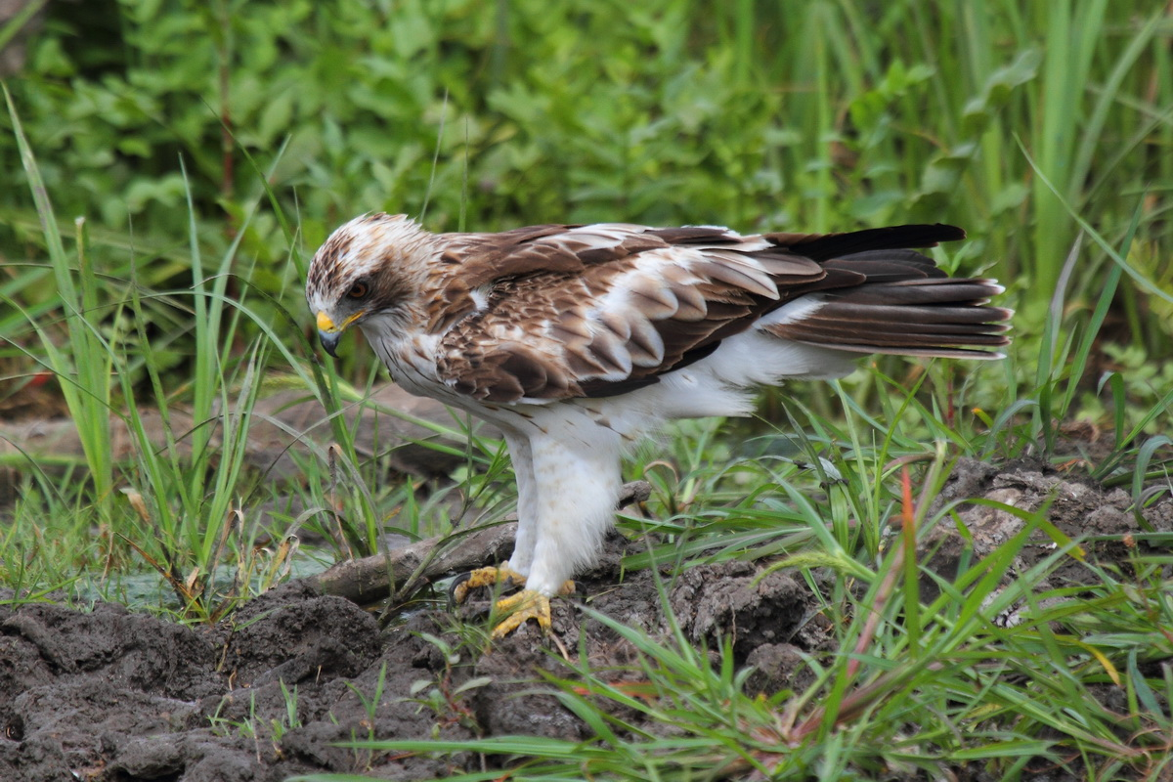
Орел-карлик
Перелётный вид, вероятно гнездится. Полёт верткий, быстрый, маневренный. Тяготеет к залесённым поймам рек и островным нагорным дубравам и соснякам. Основное требование к местообитанию - наличие леса с высокоствольными деревьями вблизи открытой местности. Гнёзда строит на деревьях (сосна, дуб, тополь), в развилке ствола или на боковых ветвях на расстоянии не более 300-500 м от опушки. Часто занимает гнёзда других хищных птиц. В кладке 1-3 яйца. Питается птицами и мелкими млекопитающими. Вид включен в Красную книгу РТ (I категория)

Slide 31
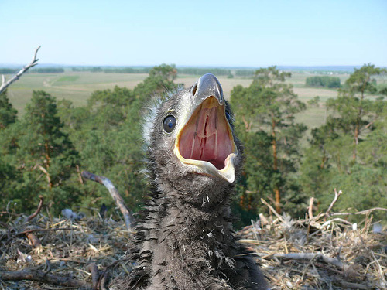
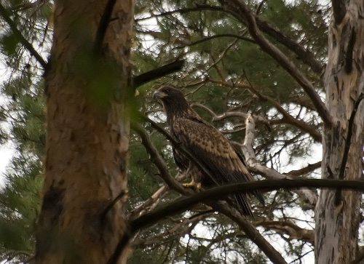
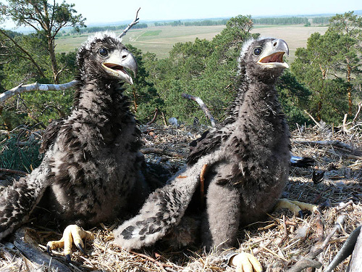
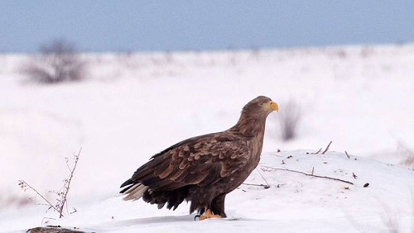
Орлан-белохвост
Гнездовые местообитания орлана белохвоста приурочены к прибрежным ландшафтам (водохранилища, реки, озёра, пруды) при наличии высокоствольного леса. Гнёзда располагаются в развилках старых деревьев, стоящих у края леса или отдельно. Моногам. Гнездовые участки постоянны. Приступает к размножению в возрасте 5-6 лет. Гнездовой период длится более 3 месяцев. Откладывает 1-3, обычно 2 яйца. Основной добычей является рыба, водоплавающие птицы и другие околоводные позвоночные. Охотно поедает падаль. Отлет на зимовку происходит в октябре, начале ноября, когда начинают замерзать водоёмы. Вид включен в Красную книгу РТ (V категория)

Slide 32
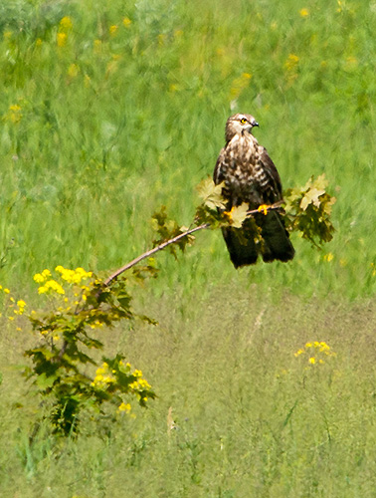
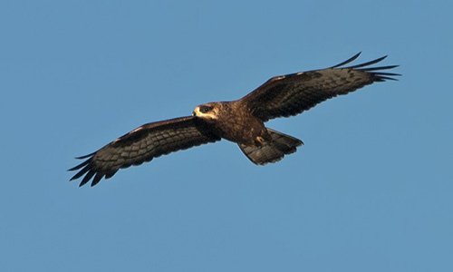
Осоед обыкновенный
Гнездящийся перелётный вид. Прилетает в апреле. Предпочитает гнездиться в лиственных и смешанных лесах. Гнездовые территории включают в себя открытые пространства: поляны, вырубки, луга. Гнёзда строит на опушках или вблизи просек на боковых ветвях дерева близ развилки на высоте 10-20 м. Нередко занимает старые гнёзда других хищных птиц. В кладке 3-4 яйца. Типичный энтомофаг. Питается в основном личинками перепончатокрылых: земляных ос, шмелей, шершней. Гораздо реже пищей служат мышевидные грызуны, птицы, ящерицы и лягушки. Отлёт происходит с середины августа и в отдельные годы до начала октября. Вид включен в Красную книгу РТ (III категория)

Slide 33
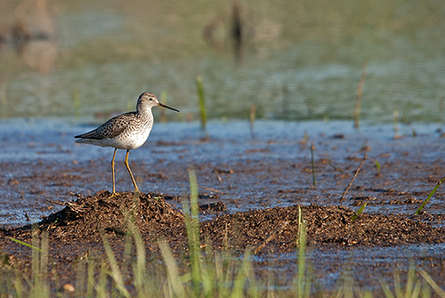
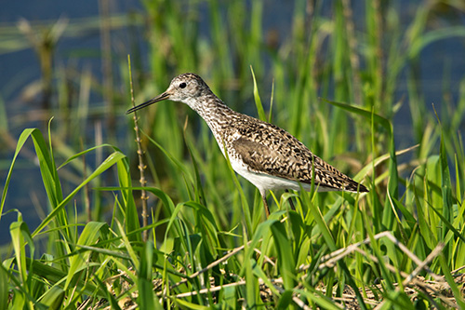
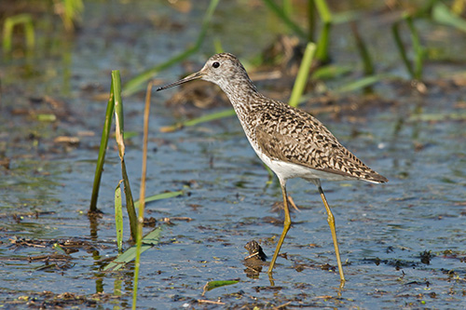
Поручейник
Гнездящийся перелётный вид. Прилетает небольшими группами. Встречается с двадцатых чисел апреля по август. Гнездится на сырых лугах по берегам водоёмов, окраинам болот, низким берегам рек. Гнёзда устраивает на земле среди травянистой растительности. Выстилка из стеблей сухой травы. Кладка состоит из четырёх яиц. Нередко селится небольшими колониями. Насиживают поочереди самец и самка 21-23 дня. У гнезда и выводка очень беспокойны. С птенцами остаются обычно только самцы. Выводки держатся в очень сырых травянистых местах. В первой половине августа отлетают на зимовку. Питается насекомыми, моллюсками, червями. Вид включен в Красную книгу РТ (III категория)

Slide 34
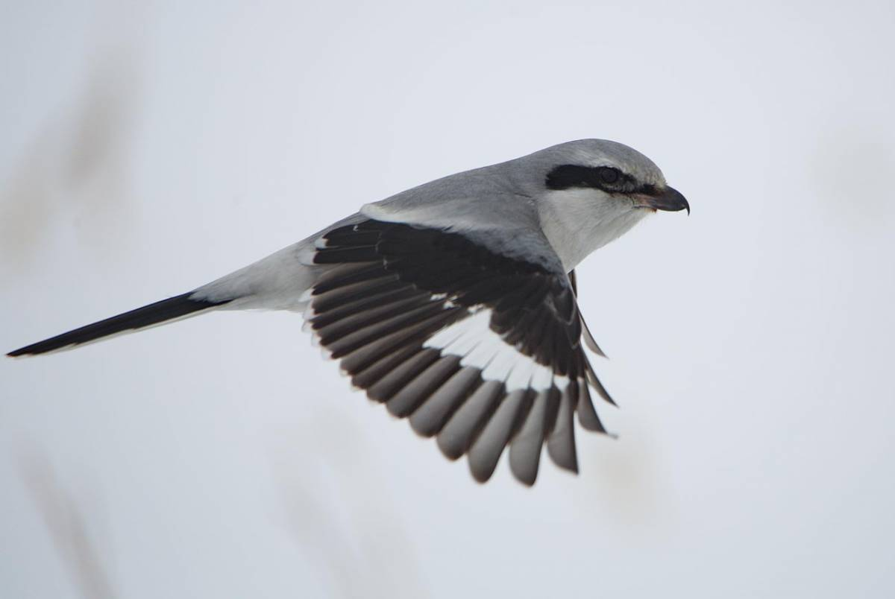
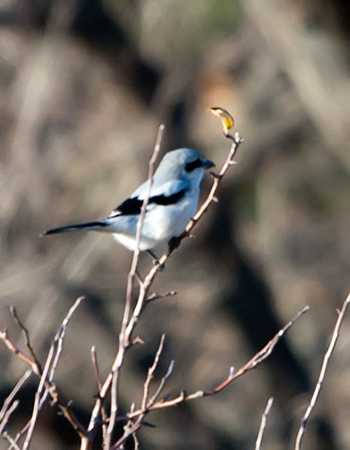
Сорокопут серый
Кочующий, зимующий, крайне редкогнездящийся вид. Гнездится в разреженных лесах с полянами и вырубками. К размножению приступает в конце апреля - начале мая. Гнёзда устраивает на деревьях, кустах. Кладку, состоящую из 4-7 яиц насиживает большей частью самка в течение 15-18 дней. Птенцы находятся в гнезде 18-20 дней. Питается крупными насекомыми, мелкими млекопитающими и птицами, амфибиями и рептилиями. Птиц и насекомых может добывать на лету. Кочёвка из северных районов на территорию РТ начинается с октября. Вид включен в Красную книгу РТ (III категория)

Slide 35
Травник
Гнездящийся перелётный вид. Встречается с начала апреля по август. Прилетает небольшими стайками, парами и поодиночке. Гнездится на сырых лугах по берегам водоёмов. Часто травники поселяются разреженными колониями, нередко в сообществе другими куликами. Гнездо устраивает на земле среди травы и выстилает его сухими листьями злаков и осок. Кладка состоит из четырёх яиц. Насиживают по очерёдно самец и самка в течение 22-24 дней. В период насиживания активно преследуют ворон и хищных птиц. Часто молодых выхаживает только самец. Выводки держатся в сырых лугах. Питается насекомыми, моллюсками, червями. Отлетает на юг рано, начиная с июня. Взрослые птицы привязаны к месту гнездований. Если не меняются условия жизни, их гнездовые участки могут быть постоянны. Вид включен в Красную книгу РТ (III категория)

Slide 36
Удод
Гнездящийся перелётный вид. Встречается с апреля по сентябрь. Гнездится в разреженных лесах: на опушках, полянах, вырубках и гарях, в лесных полосах, облесенных оврагах. Гнезда устраивает преимущественно в дуплах, иногда в норах, постройках человека. Кладка состоит из 3-12 яиц. Насиживает только самка в течение 16-19 дней. Птенцы находятся в гнезде 20-27 дней. Питается насекомыми. Вид включен в Красную книгу РТ (II категория)

Slide 37
Фламинго обыкновенный
Залётный вид. Обитает на илистых мелководьях побережий морей и солоноватых озер. Гнездится колониями. Гнездо, представляющее собой коническую колонку с углублением на вершине, строит из ила. Кладка состоит из 1-2 яиц. В период линьки может терять способность к полёту. Очень доверчив по отношению к человеку. Кормится на мелководьях водорослями, рачками, моллюсками, процеживая сквозь клюв воду и жидкий ил. Существует мнение, что далеко залетающие от основных мест обитания птицы являются больными и ищут места для исцеления. Они, как правило, обречены на гибель. Вид включен в Красную книгу РТ (I категория)

Slide 38
Хохотун черноголовый
Летующий вид; отмечены единичные случаи гнездования. Эта крупная, хорошо узнаваемая в природе чайка встречается с апреля по октябрь. Излюбленные места обитания - обширные мелководные участки водохранилищ. Гнездится колониями всегда с другими чайками. В кладке обычно 3 яйца. Длительность насиживания 26-28 дней. Птенцы активны с первых дней жизни. Через 1,5 месяца птенцы покидают колонию и ведут самостоятельный образ жизни. Характерны суточные миграции в местах обитания: утром птицы разлетаются в поисках корма, вечером разрозненными стаями возвращаются к местам ночевок. Питается преимущественно погибшей или ослабленной от болезни рыбой. При высокой численности грызунов охотятся на них, ловят и наземных насекомых. Нередко хищничают, похищая яйца и птенцов других видов чаек и крачек. Вид включен в Красную книгу РТ (II категория)

Slide 39
Беспозвоночные

Slide 40
Аполлон
Места обитания: сухие боры, опушки, каменистые склоны в горах. В настоящее время они подвергаются значительному антропогенному воздействию: выпасу и перевыпасу скота под пологом леса, широкому применению пестицидов, возрастающим рекреационным нагрузкам и др. Очень осёдлый вид. В год даёт одно поколение. Лёт в июне-августе, питаются на цветах. Зимует молодая гусеница, часто не выходящая из яйца. По другим наблюдениям, выход гусениц возможен уже в сентябре, что немаловажно для решения проблем разведения насекомых в неволе. Вид включен в Красную книгу РТ (II категория)

Slide 41
Бембикс носатый
Обитает бембикс носатый на опушках леса и лесных полос, на лесных полянах, по облесённым оврагам, в парках и скверах городов. Гнездится в земле. Для рытья норки самки предпочитают легкие почвы на хорошо прогреваемых участках с разреженным травостоем, часто гнездятся в чистом песке. Яйцо откладывается в первую убитую маленькую муху, например, в сферофорию. В дальнейшем самка приносит уже более крупную добычу, часто слепней различных видов. Самка кормит личинок ежедневно убитыми, но не парализованными мухами. Мёртвая муха обязательно должна быть свежей, иначе личинка её есть не будет. Каждый раз для кормления самке приходится находить и отрывать вход в норку с единственной камерой в постоянно осыпающемся песке. Вид включен в Красную книгу РТ (III категория)

Slide 42
Водолюб большой темный
Обитают в мелких и крупных большей частью стоячих водоёмах. Весной жуки активно передвигаются в поисках водоёмов, пригодных для развития личинок. Самка яйца откладывает в гнездо-кокон, который делает из особых выделений и прикрепляет к растению у поверхности воды. Жуки питаются разлагающимися растительными веществами, личинки хищные, питаются различными беспозвоночными, преимущественно мелкими моллюсками. Окукление происходит осенью в почве вблизи водоёма. Вид включен в Красную книгу РТ (III категория)

Slide 43
Водяной скорпион
Обитает среди зарослей водной растительности в водоёмах со стоячей и слабопроточной водой. Сидит на растениях, медленно передвигается, цепляясь коготками за растение, реже плавает в толще воды, поднимается к поверхности для дыхания атмосферным воздухом. Яйца откладывает в паренхиму растений. Зимует в воде в имагинальной стадии. Хищник, питается водными беспозвоночными животными. Вид включен в Красную книгу РТ (V категория)

Slide 44
Жужелица Шонхерри
Обитатель широколиственных и смешанных лесов с наибольшей численностью на зарастающих вырубках с глинистой почвой. Активный хищник в сумеречные часы суток. Размножается в начале лета, зимуют жуки. Крылья отсутствуют. Вид включен в Красную книгу РТ (III категория)

Slide 45
Златоглазка перламутровая
Обитает в различных стациях: лесные поля, луга, агроценозы. Для представителей семейства характерен медленный полет. Имаго питаются на цветках ивы, тополя, розоцветных, крестоцветных, зонтичных, бобовых. Имеются также данные о питании мелкими насекомыми. Яйца располагаются на конце длинного волосковидного стебелька, прикрепленного к листу. Личинки - активные хищники, свободно ползают по растениям, питаются тлями, а также другими мелкими насекомыми и их яйцами. Поскольку они нападают на колонии тлей, их еще называют «тлевыми львами». Тело личинок веретеновидной формы, мягкое, покрытое бугорками и волосками. Ротовые органы серповидной формы, длиннее головы, приспособлены для высасывания соков из тела жертвы. После двух линек личинка плетет под листом овальный покрытый волосками кокон и окукливается. Лёт во второй половине июня. Вид включен в Красную книгу РТ (III категория)

Slide 46
Коромысло большое
Обитает вблизи стоячих и медленно текущих водоемов. Взрослые ловят насекомых, хватая и поедая их на лету. Самки откладывают яйца в ткани водных растений, воду, реже во влажный прибрежный грунт. Личинки (нимфы) развиваются в воде среди зарослей водной растительности; они не могут плавать, зато ходят по дну; питаются головастиками, мальками рыб, водными насекомыми, ракообразными и т.п., хватая их своей выдвижной нижней губой (маской), снабженной шипами. У стрекоз развитие с неполным метаморфозом. У крупных видов, к которым относится A. grandis, развитие может занимать от 2 до 4 лет. Зимовка проходит на стадии нимфы. Достигнув полного размера, нимфа выползает из воды на стебель, палку или другой предмет, чтобы перелинять в последний раз. Покровы только что вышедших имаго затвердевают и приобретают окраску сравнительно медленно: многим из них для этого требуется 1-2 дня. Лёт в июле. Вид включен в Красную книгу РТ (V категория)

Slide 47
Красотел золотистоточечный
Обитатель открытых луговых и полевых биоценозов, а также пойм рек. Наиболее благоприятные условия для вида создаются под многолетними травами после 3-го года их возделывания. Хищник. Регулирует численность многих вредителей луга и поля, в особенности гусениц чешуекрылых, таких, как совки, белянки, луговой мотылек, и ряда других. Размножается в начале лета. Вид включен в Красную книгу РТ (II категория)

Slide 48
Медведица-госпожа
Места обитания - разреженные лиственные и отчасти смешанные леса, поляны, опушки с кустарником, долины лесных речек и ручьёв. В настоящее время они подвергаются сильному антропогенному воздействию. Вид оседлый. В год даёт одно поколение. Лёт бабочек в июне-июле. Бабочки питаются на цветах. Откладка яиц и питание гусениц на двудомной и глухой крапиве, незабудках, лютиках, жимолости и других растениях. Гусеница зимует. Окукливается в лёгком коконе на земле. Вид включен в Красную книгу РТ (II категория)

Slide 49
Оленёк обыкновенный
Обитает в лиственных лесах (дубняки, липняки). Личинки развиваются в сильно сгнившей древесине лиственных деревьев, в основном дуба и липы. Вид включен в Красную книгу РТ (III категория)

Slide 50
Павлиноглазка малая
Места обитания - смешанные и широколиственные леса с прогреваемыми опушками и полянами; поймы мелких и лесных рек, остепнённые кустарниковые заросли; верховые болота. Все они теперь подвергаются значительному антропогенному воздействию. Вид оседлый, даёт одно поколение в год. Летает весной (апрель-май), может не питаться. Кормятся также на спирее, крушине, берёзе, дубе и др. Окукливание - в плотном коричневом коконе; зимует куколка. Гусеницы живут с мая по август. Вид включен в Красную книгу РТ (I категория)

Slide 51
Пилохвост восточный
Обитает на мезофитных лугах, опушках лиственных лесов. Питается злаковой растительностью. Развивается одно поколение. Самец очень редок. Размножение партеногенетическое (развитие особей из неоплод отворенных яиц). Яйца откладываются в почву, где и зимуют. Отрождение личинок в начале лета, лёт в июле-августе. Вид включен в Красную книгу РТ (III категория)

Slide 52
Поликсена
Местами обитания являются опушки широколиственных лесов, долины рек и ручьев, склоны холмов с присутствием кирказона (Aristolochia). В настоящее время они подвергаются значительному антропогенному воздействию. Вид оседлый, неспособный к миграции, в год дает одно поколение. Лёт бабочек в апреле-мае, питаются на цветах. Откладка яиц и питание гусениц на кирказоне. Зимует куколка, порой дважды. Вид включен в Красную книгу РТ (II категория)

Slide 53
Скакун полевой
Обитатель луговых ценозов: вдоль дорог, вблизи лесов. Активный дневной хищник. Размножение в начале лета. Личинки ведут хищнический образ жизни, устраивая вертикальные ходы в почве вдоль дорог, где нет растительности. Хорошо летает. Вид включен в Красную книгу РТ (III категория)

Slide 54
Тарантул русский
Живёт в вертикальной норке до 0,5 м глубиной, выстланной паутиной. Предпочитает увлажнённую почву. Ядовит, его укус вызывает сильную боль и появление опухоли. Основную пищу составляют насекомые. Охотится ночью, выходя из норки, днём подкарауливает добычу у входа. Спаривание в конце лета. Зимуют молодые особи и копулировавшие самки. В начале лета самка в норке откладывает белый яйцевой кокон в форме круглой подушечки. Затем она прикрепляет его к паутинным бородавкам и поддерживает задними ногами, заботливо оберегая. Вышедшие из яиц пауки взбираются на спину матери и держатся там несколько дней. Вид включен в Красную книгу РТ (III категория)

Slide 55
Усач ивовый
В стволах и корнях ослабленных деревьев - ива, тополь, реже ольха. Заселяет нижние части стволов живых деревьев. Личинки развиваются под корой и в древесине. Ходы неправильные, Пересекают древесину в разных направлениях. Вид включен в Красную книгу РТ (III категория)

Slide 56
Хрущ мраморный (июльский)
В своем распространении жуки могут встретиться в разных типах лесных насаждений, но обязательно в редколесье на песчаных или супесчаных почвах, достаточно хорошо прогреваемых. Активный лет жука наблюдается лишь в июле в вечерние часы в теплых восходящих потоках воздуха. В период спаривания имаго питается мало. В отдельные годы местами в северных окраинах его ареала наблюдалось поедание жуком сосновой хвои. Яйца откладываются в течение июля в почву редколесья. За сезон самка кладет около 40 яиц. Из яиц без периода покоя сразу же отрождаются личинки. Личинки не имеют пищевых предпочтений, питаются корнями различных растений, употребляя в пищу также старые отмершие корешки. Тем самым они не наносят ощутимого повреждения растениям. Развитие личинки длится три сезона. После третей зимовки в мае личинки окукливаются, в июле появляется новая генерация жука. Вид включен в Красную книгу РТ (III категория)

Slide 57
Шмель праторум
Обитатель темно-хвойных лесов. Экология вида мало изучена. Зимуют оплодотворенные самки. Жизненный цикл как и у других шмелей. Ценный опылитель растений. Хозяйственного значения не имеет из-за низкой численности. Вид включен в Красную книгу РТ (II категория)

Slide 58
Почтовый и юридический адрес: 423603, Россия, Республика Татарстан, Елабужский район, Танаевский лес, квартал 109, ОПС -3, а/я 241
Адрес электронной почты: nkama@mail.ru
Номер факса: 8-(85557)2-71-52
Адрес официального Web-cайта национального парка: www.nkama-park.ru
Директор национального парка: Имамов Айрат Гаптрауфович

